Slide 1
Някои аспекти в здравословното хранене
Д-р И.Паскалева

Slide 2
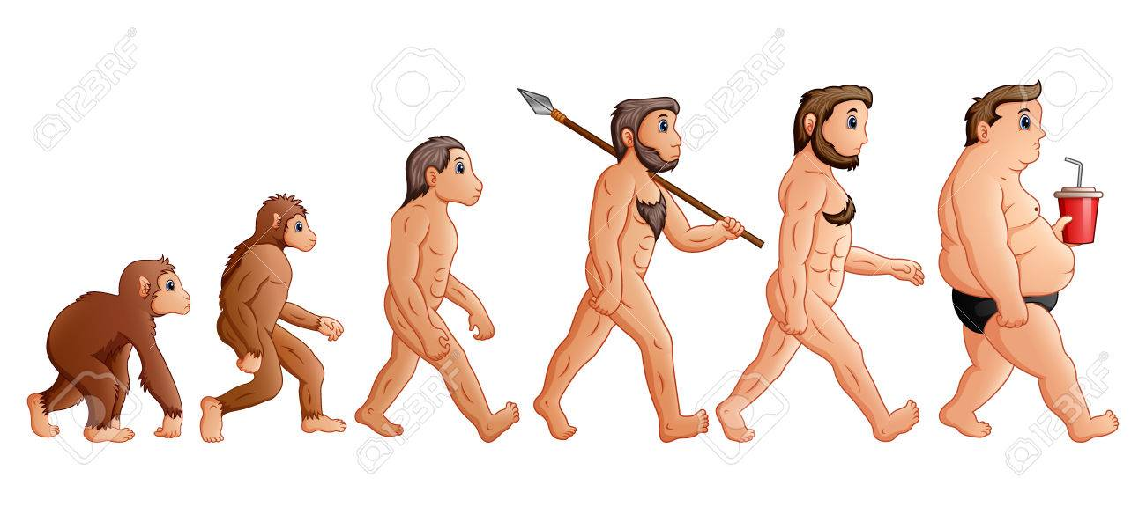
Здравословно хранене
Коя е правилната храна за хората?
Животинските видове в естествената си среда и приемащи естествена храна не страдат от затлъстяване, диабет и дегенеративни заболявания.
Каква е била храната на нашия вид през еволюцията му в продължение на >2 милиона години ?

Slide 3
Исторически етапи
1. Хранене през Палеолита – ловци-събирачи – 2-3 милиона години
2. Уседнал начин на живот и земеделие – 12 000 години
3. Индустриална революция – 100 години
3 големи промени /катастрофи/ в храненето на хората - “Carbagedon” – prof. Tim Noakes
1. Изобретяване на земеделието
2. Индустриална революция, 1977 г. – сенатът в САЩ приема първите диетични препоръки, демонизация на мазнините / Ancel Keys/
3. Изобретяването на ГМО

Slide 4
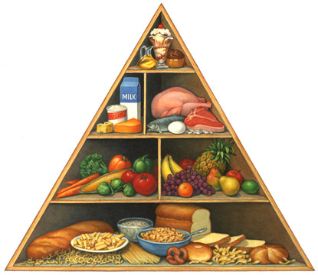
Хранителна пирамида
Първата хранителна пирамида е създадена в Швеция / 1972 г./
В основата – млечни, хляб, зърнени храни, маргарин и картофи
През 1992 г. – първата хранителна пирамида в САЩ
/USDA – 1992 – 2005 г./

Slide 5
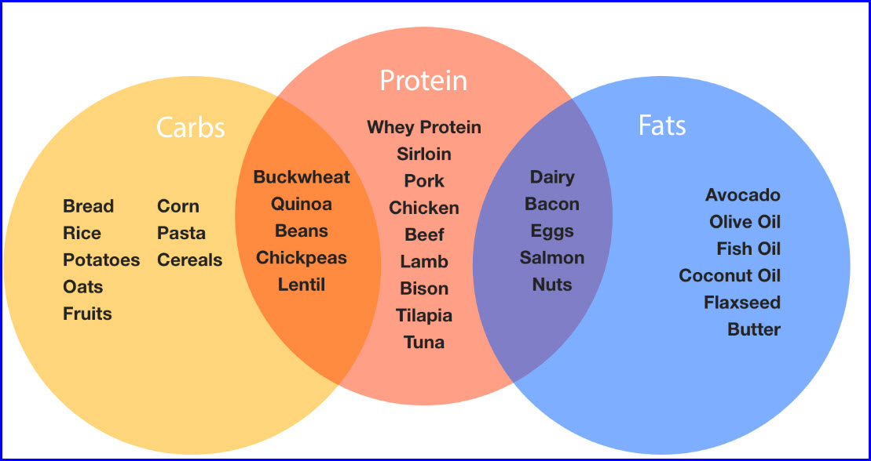
Основни хранителни вещества, от които се нуждаем

Slide 6
Протеини
Функция – градивен елемент на телесните тъкани, структури, органи, хормони
Съставени са от аминокиселини / 20/:
- есенциални - 9
- неесенциални
Имат засищащ ефект – прекомерната консумация има негативни ефекти

Slide 7
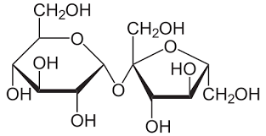
Класификация на въглехидратите
Въглехидрати
Захари Незахарни
Монозахариди Дизахариди Полизахариди
Глюкоза Малтоза Нишестета
Фруктоза Суроза Фибри
Галактоза Лактоза Гликоген

Slide 8
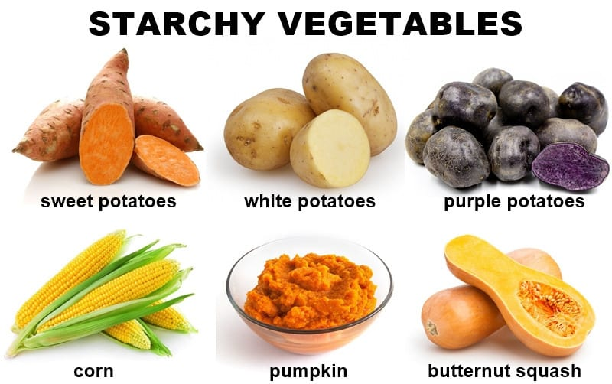
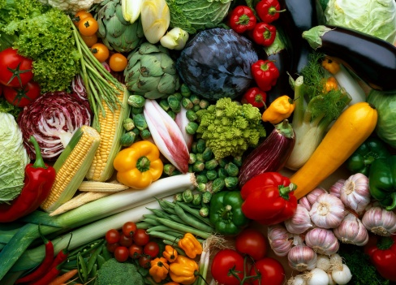
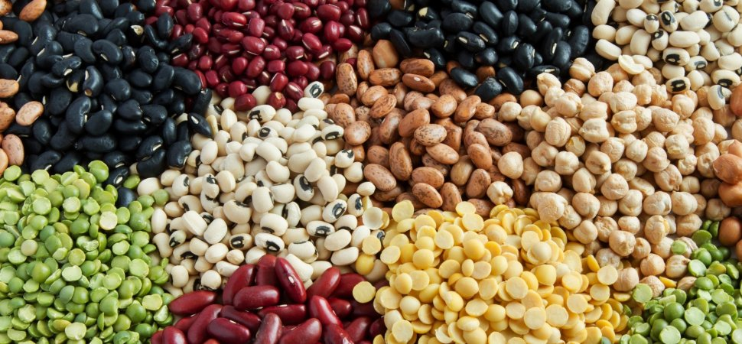
Здравословни въглехидрати

Slide 9
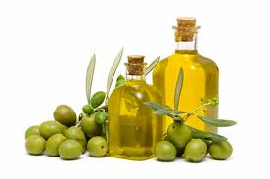
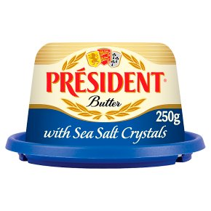
Мазнини
Класификация
1. Според хим.структура
- Триглицериди
- Стероли – холестерол
- Фосфолипиди
- Хидрогенирани, транс-мазнини, интерестерификация
2. Триглицеридите
късо-, средно-, дълговерижни
Наситени, мононенаситени, полиненаситени
3. Според произхода:
Растителни, животински,
Функции
- Доставят енергия
- В изграждане на телесни структури

Slide 10
Функции на холестерола
Клетъчни мембрани и рецептори
Стероидни хормони
Холестерол
Жлъчни киселини
Вит.Д и имунна система
Структурен елемент на мозъка / 20%/
Изграждане на миелинови обвивки

Slide 11
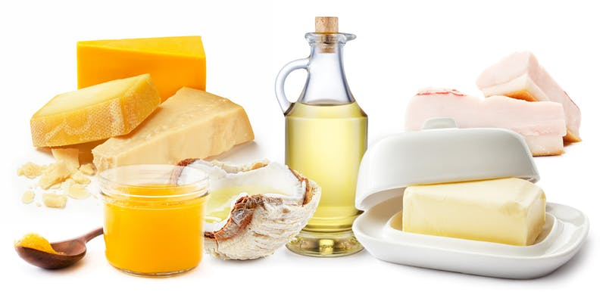
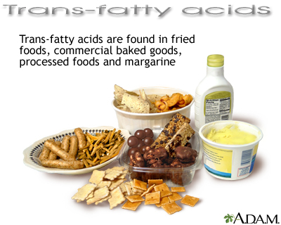
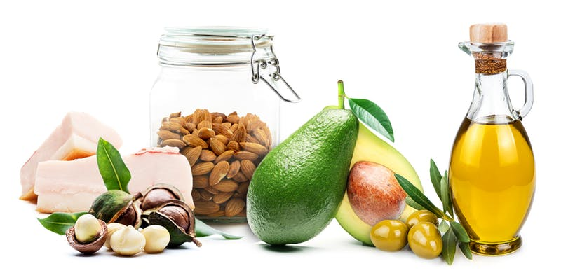
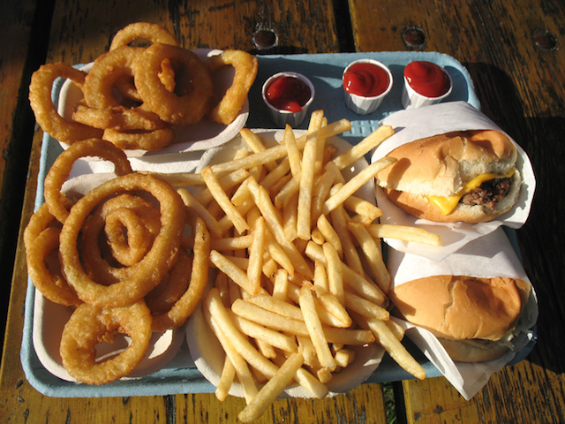
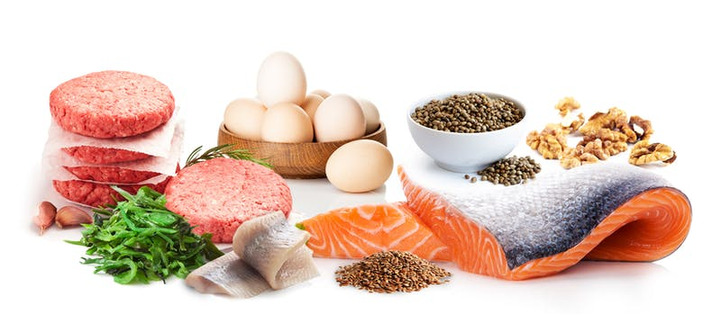
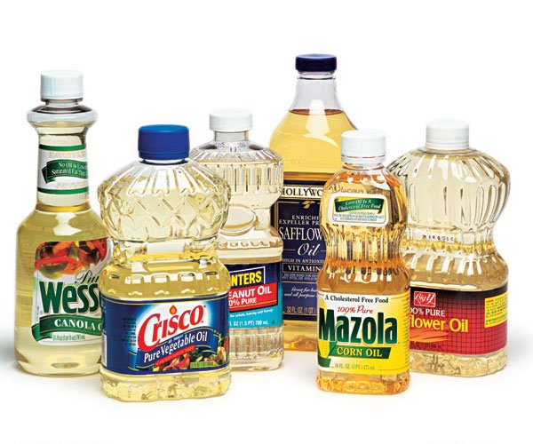
Полезни и вредни мазнини

Slide 12
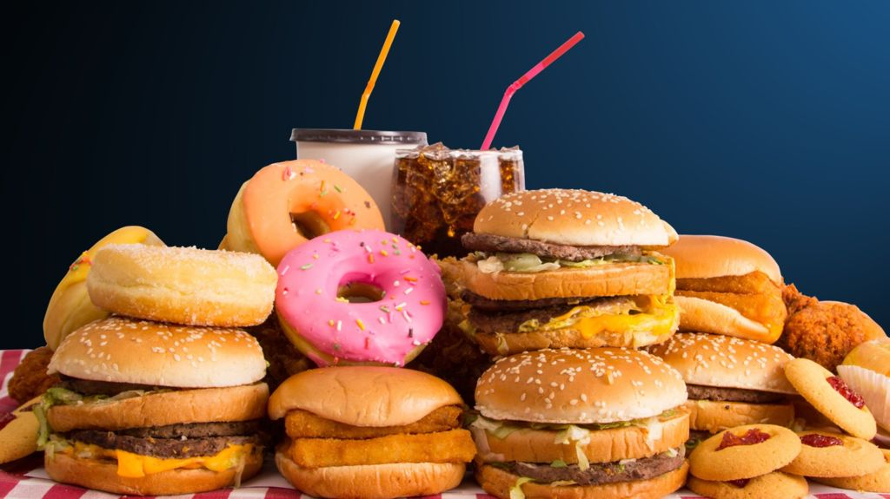
Някои храни, чиято прекомерна консумация може да доведе до здравословни проблеми

Slide 13
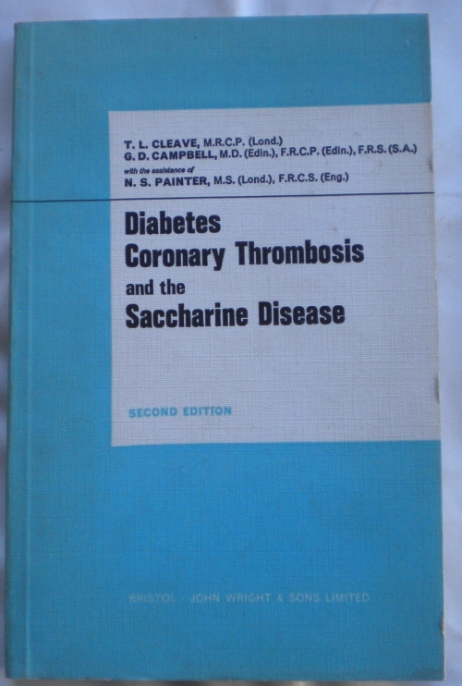
Вредите от захарта
1957 г. – Dr. John Yudkin /England/
“Pure, white and deadly” - 1972
Предупреждава, че повишената консумация на захар има негативни ефекти върху здравето:
Затлъстяване
Диабет
Инфаркт
Зъбен кариес
Dr. George Campbell / SA/
- 1950 s – открива една от първите клиники за лечение на диабетици в Африка.
- “The Saccharine Disease” 1966
/Cleave/

Slide 14
Фруктоза
- По- сладка от глюкозата
- Има различен метаболизъм по– сходен с този на етанола
- Не предизвиква инсулинов отговор / и съответно лептинов / - липсва ефекта на засищане
- Ускорява процеса на гликиране в организма 7 х – стареене, дегенеративни процеси
- Метаболизира се в черния дроб – синтез на триглицериди, чернодробна стеатоза, повишено образуване на пикочна киселина.
- Счита се, че има важна роля във възникване на т.нар. инсулинова резистентност
Dr. Richard Johnson

Slide 15
Инсулинова резистентност
Универсален физиологичен механизъм, широко разпространен в животинския свят, който повишава шансовете за оцеляване в условия на гладуване
- при хиберниращи животни – дребни гризачи, мечки / зимен сън/
- при прелетни птици – трансокеански полети
- бременни жени / плацентарни хормони/
Превръща се в патологично състояние когато продължава с години и води до патологични промени в организма – метаболитен синдром, диабет.

Slide 16
Симптоми на метаболитния синдром
Артериална хипертония
Висока кръвна захар
Овариална поликистоза
Чернодробна стеатоза
Метаболитен синдром
Високи триглицериди
Висока пикочна киселина
Нисък LDL
Коремно затлъстяване

Slide 17
Заболявания, които се свързват с метаболитен синдром
Сърдечно-съдови заболявания Диабет Подагра Възпалителни
заболявания
Инфаркт
Артрит
Инсулт
Атеросклероза Дегенеративни
ставни
Артериална хипертония заболявания
Чернодробна стеатоза Деменция
Депресия
Овариална поликистоза
Сънна апнея Стерилитет Дислипидемии
Метаболитен синдром

Slide 18
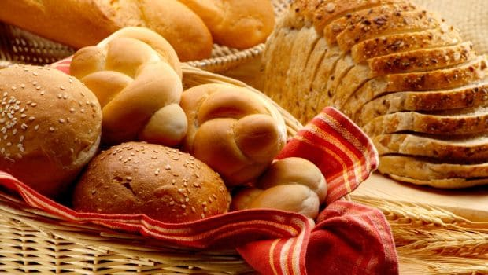
Зърнени, тестени храни, глутен
Необходимо ли е напълно да ги избягваме или е достатъчно известно ограничение?

Slide 19
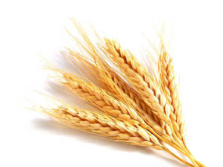
Проблеми, които се дискутират
1. Съвременната пшеница е доста видоизменена и технологичния процес за производство на хляб е различен.
2. Тестените произведения имат пристрастяващ ефект
3. Възбуждат апетита
4. Повишават кръвната захар повече от кристалната захар, стимулират хиперинсулинизъм
5. Случаите на цьолиакия са нарастнали > 4 пъти от 1950 г. / проучване в САЩ/
6. Зърнените храни и глутенът предизвикват т.нар. нецьолиакична глутенова непоносимост и промени в чревната лигавица, известни като “leaky gut syndrome” / A. Fasano/

Slide 20
Синдром на пропускливото черво, зонулин и автоимунни заболявания

Slide 21
Кога е добре да се избягват зърнените храни и глутена
Цьолиакия
Нецелиачна глутенова непоносимост
Синдром на раздразненото дебело черво; възпалителни заболявания на червата като болест на Крон, улцеративен колит
Автоимунни заболявания / синдром на пропускливото тънко черво/
Заболявания от спектъра на метаболитния синдром, свързани с хиперинсулинизъм
Има данни, че ограничаването им подобрява заболявания като аутизъм, мигрена, хиперактивност, деменция

Slide 22
Проблеми при консумация на мазнини
1. Преработени мазнини:
- Хидрогенирани растителни мазнини - транс-мазнини
- Мазнини, получени чрез трансестерификация
- Рафинирани и преработени мазнини
- Свръхконсумация на полиненаситени мазнини, съдържащи големи количества омега-6
- Консумация на полиненаситени / растителни/ мазнини, претърпели дълготрайна или многократна термична обработка

Slide 23
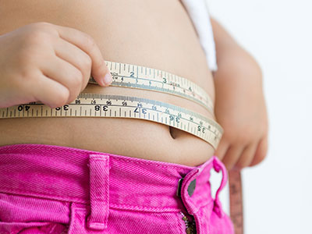
Затлъстяването е хормонална дисрегулация на мастната тъкан Jason Fung
Ние не можем съзнателно да регулираме телесното ни тегло повече от други параметри в нашето тяло като температура, сърдечна честота, дишане, скорост на основната обмяна.
Затлъстяването е хормонален, а не калориен дисбаланс.
Подходът, основан на калорийната теория – “Яж по-малко, спортувай повече” не работи в дългосрочен план.
1. Инсулин
2. Хормони на щитовидната жлеза
3. Кортизол
4. Лептин
5. Грелин
6. Чревни пептиди / холецистокинин, Y-пептид/
7. Адреналин
Хранителни сензори:
1. Инсулин - въглехидрати / някои аминокиселини/
2. mTOR – аминокиселини
3. Лептин – мазнини

Slide 24
How to Avoid Added and Refined Sugars When you are reading food labels, it is helpful to know how to decipher which ingredients are sugar.
• agave • agave nectar • barley malt
• barley malt syrup • beet sugar • brown rice syrup
• brown sugar • cane crystals • cane juice
• cane sugar • caramel • coconut sugar
• corn sweetener • corn syrup • corn syrup solids
• crystalline fructose • date sugar • dehydrated cane juice
• demerara sugar • dextrin • dextrose
• diastatic malt • evaporated cane juice • fructose
• fruit juice • fruit juice concentrate • galactose
• glucose • glucose solids • golden syrup
• high-fructose corn syrup • honey • inulin
• invert sugar • jaggery • lactose
• maltodextrin • maltose • malt syrup
• maple syrup • molasses • monk fruit (luo han guo)
• muscovado sugar • palm sugar • panela
• panocha • rapadura • raw cane sugar
• raw sugar • refined sugar • rice bran syrup
• rice syrup • saccharose • sorghum
• sorghum syrup • sucanat • sucrose
• sugar • syrup • treacle
• turbinado sugar • yacon syrup

Slide 25
There Is No One-Size-Fits-All
Здравословното хранене може да е различно при различните хора в зависимост от:
- възраст
- генетични особености
- наличие на подлежащи заболявания
- начин на живот
- физическа активност
- лични предпочитания

Slide 26
Основни насоки за здравословно хранене
1. Прием на естествени храни, богати на нутриенти
2. Минимално преработени
3. Избягване на промишлено произведени храни с многобройни добавки
4. Значително ограничаване на добавената захар във всичките й разновидности
5. Ограничаване на зърнени и тестени храни
6. Избяване на преработени и вредни мазнини
7. Разнообразно хранене

Slide 27
Благодаря за вниманието!

